Slide 1

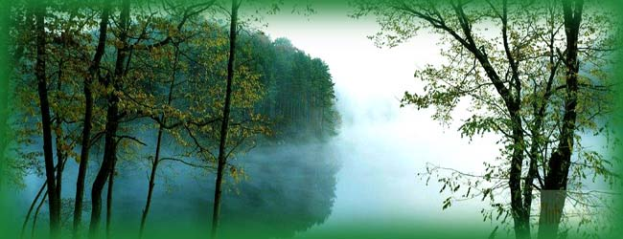
哪些古诗和中国传统节日有关呢？
元日
清明
寒食
九月九日忆山东兄弟

Slide 2
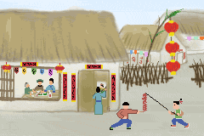
元日（王安石）
爆竹声中一岁除，
春风送暖入屠苏。
千门万户曈曈日，
总把新桃换旧符。

Slide 3
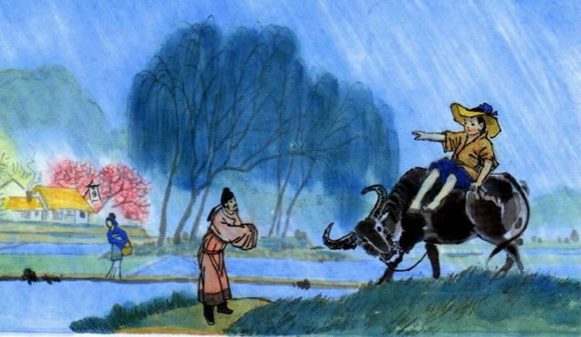
清明 (唐)杜牧
清明时节雨纷纷,
路上行人欲断魂。
借问酒家何处有,
牧童遥指杏花村。

Slide 4
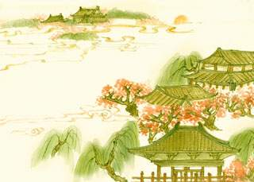
寒食 （唐）韩翃
春城无处不飞花，
寒食东风御柳斜。
日暮汉宫传蜡烛，
轻烟散入五侯家。

Slide 5
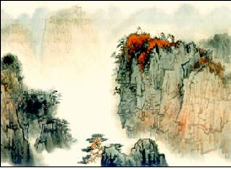
九月九日忆山东兄弟（王维 ）
独在异乡为异客，
每逢佳节倍思亲。
遥知兄弟登高处，
遍插茱萸少一人。

Slide 6
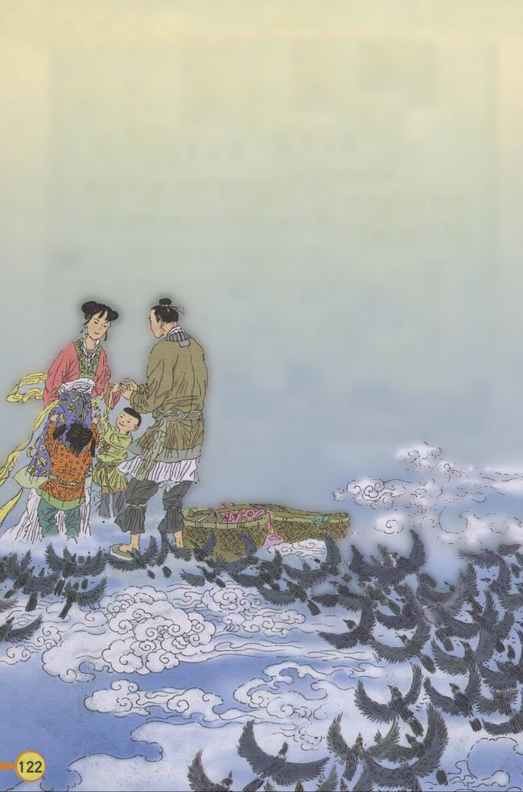

乞巧
林杰

Slide 7
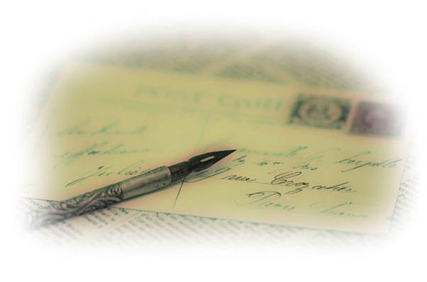
[学习目标]
1.认识“乞、霄、烛、晓”4个生字，会写“乞、巧、霄”等8个生字。
2.正确、流利、有感情地朗读古诗，背诵古诗。
3.了解诗中蕴含着的民间传说，并愿意讲给别人听。

Slide 8

[生字学习]
乞
霄
烛
晓
（qǐ）
（乞巧）
（xiāo）
（云霄）
（zhú）
（蜡烛）
（xiǎo）
（破晓）

Slide 9

乞
巧
霄
渡
屏
烛
晓
偷

Slide 10

七月七鹊桥会,七夕乞巧女儿节。“乞巧节”，源于我国四大民间爱情传说之一的牛郎织女的故事。相传在七月初七，也就是七夕这天，牛郎和织女要在银河鹊桥相会……

Slide 11
汉代时，民间便开始向织女乞巧了，不但祈求心灵手巧，还祈求得到财富、早日有美满甜蜜的婚姻和早得子。
七夕节最普遍的习俗，就是妇女们在七月初七的夜晚进行的各种乞巧活动。乞巧的方式大多是姑娘们穿针引线验巧，做些小物品赛巧，摆上些瓜果乞巧，各个地区的乞巧的方式不尽相同，各有趣味。乞巧最普遍的方式是对月穿针，如果线从针孔穿过，就叫得巧。这一习俗唐宋最盛。

Slide 12
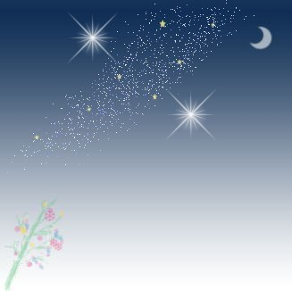
[了解作者]
林杰(831—847)字智周，福建人，唐代诗人。小时候非常聪明，六岁就能赋诗，下笔即成章。又精书法棋艺。卒，年仅十七。《全唐诗》存其诗两首。

Slide 13
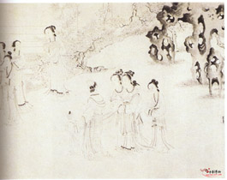
[自由读]
乞巧
林 杰
七夕今宵看碧霄，
牵牛织女渡河桥。
家家乞巧望秋月，
穿尽红丝几万条。

Slide 14
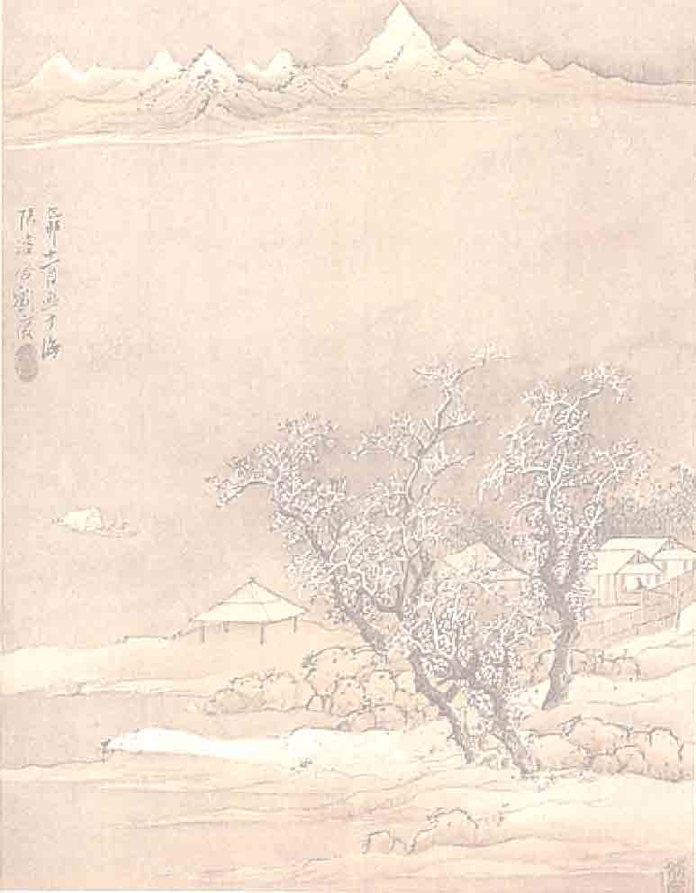
[正音正字]
乞
气
( qǐ )
(乞巧 )
( qì )
(天气 )
宵
霄
(xiāo)
(今宵)
宵:晚上
(xiāo)
(碧霄)
霄:天空

Slide 15
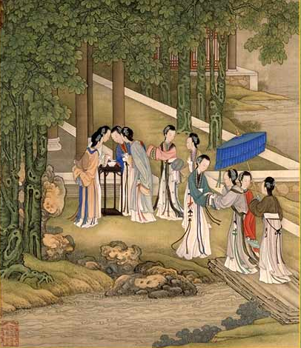
乞
巧

Slide 16
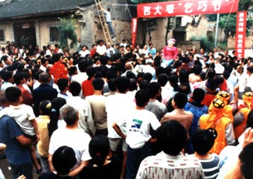
乞 巧 节

Slide 17
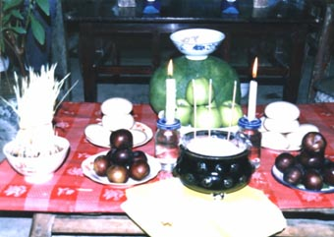
乞巧供桌

Slide 18
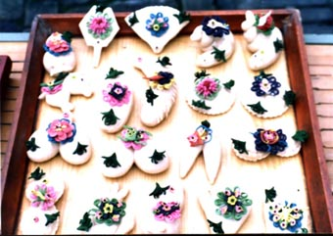
乞 巧 馍

Slide 19
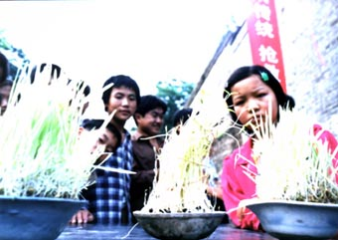
巧 芽

Slide 20

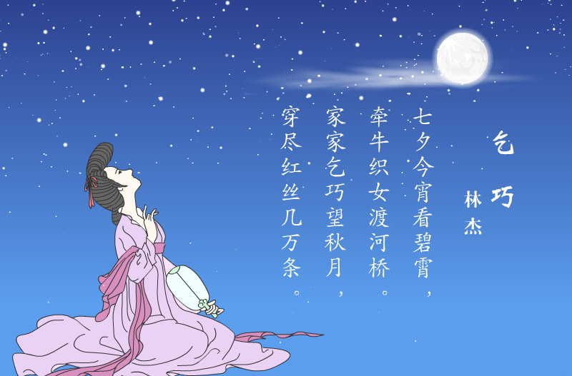
反复朗诵，体会诗歌的感情。

Slide 21
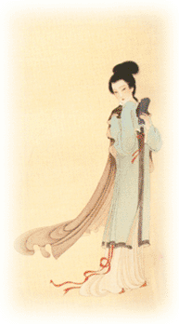
[相关知识]
织女是天上的七仙女，她聪明、善良、美丽无比，更重要的是她心灵手巧，她织得锦缎又光又亮，光的像粼粼闪光的河水，亮得比天上的云霞还亮。人们给她织的锦缎取了个很好听的名字，叫云锦。织女在云锦上织的图案更是美不胜收啊！她织的花，红似火，白似雪，娇艳欲滴，引来蝴蝶翩翩起舞。她织的鸟，栩栩如生，真像活了一样，孩子们看见了，都想去捉呢！人们都对织女织的云锦啧啧称奇啊！少女们个个都羡慕织女的巧手，所以古时候的少女们便在牛郎织女相聚的这一天，向织女乞巧。渐渐地便有了这样一个节日——乞巧节。

Slide 22
[字词理解]
1．乞巧：
古代节日，在农历七月初七，又名七夕。
这天晚上。
2．今宵：
浩瀚无际的青天。
3．碧霄：

Slide 23
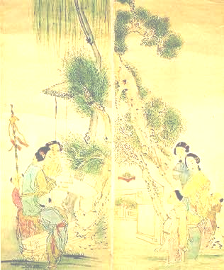
[诗句注释]
穿尽红丝千万条
(1)这句里把是不是真的写一千条、一万条呢?
这里是虚指，是说很多很多的意思。

Slide 24
[诗句理解]
（一年一度的七夕（即乞巧节）又到了，这天夜晚，家家户户的人们抬头望无际的夜空，只见牛郎和织女在鹊桥上相见了。家家好在乞巧节时望着秋月，穿针，向织女乞取智巧。）

Slide 25
[感情朗读]
乞巧
林杰
七夕/今宵/看/碧霄，
牵牛/织女/渡/河桥。
家家/乞巧/望/秋月，
穿尽/红丝/几万条。

Slide 26

☆ 背诵《乞巧》，阅读牛郎织女的故事。
☆ 课后搜集一些民间故事，开个故事会。

Slide 27
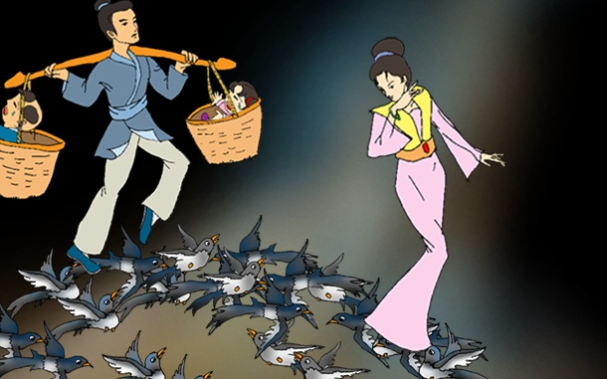
牛郎织女

Slide 28
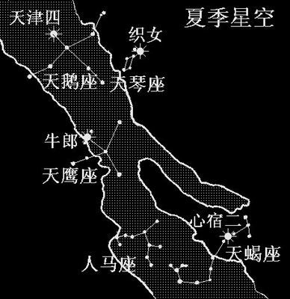

Slide 29
迢迢牵牛星
东汉——佚名 《古诗十九首》
迢迢牵牛星，皎皎河汉女。
纤纤擢素手，札札弄机杼。
终日不成章，泣涕零如雨。
河汉清且浅，相去复几许？
盈盈一水间，脉脉不得语。

Slide 30
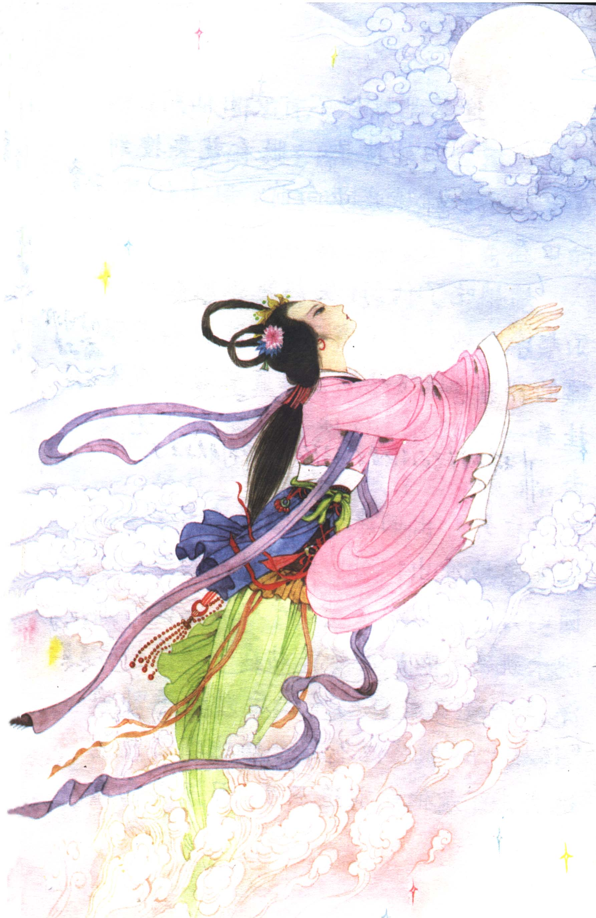
嫦娥
李商隐

Slide 31
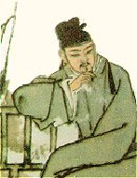
[了解作者]
李商隐(813—858)唐代文学家。字义山，号玉溪生，又号樊南生，怀州河内(今河南沁阳)人。与杜牧齐名，称“小李杜”。其诗风与杜甫更为接近。

Slide 32
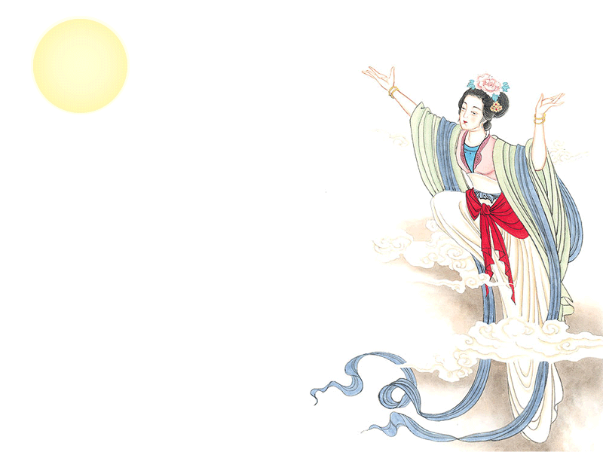
嫦娥
李商隐
云母屏风烛影深，
长河渐落晓星沉。
嫦娥应悔偷灵药，
碧海青天夜夜心。

Slide 33
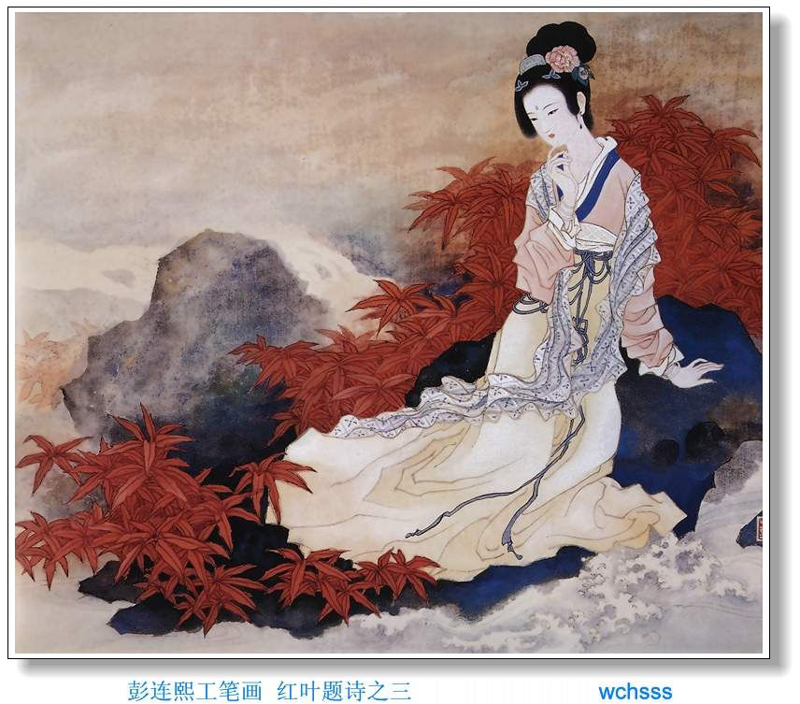
[字词注释]
1 . 云母屏风：
用云母做的屏风。
2 . 长河：
银河、天河。

Slide 34
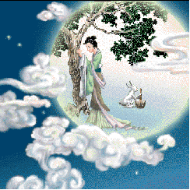
[思考讨论]
“云母屏风烛影深，长河渐落晓星沉。”
前两句描绘了主人公在孤独的环境中一夜不寐的情景。室内，云母屏风上映着幽暗的烛影；室外，银河渐渐西移垂地，晨星就要消失了。“渐”字暗示了时间的推移流逝；“沉”字逼真地描绘出晨星低垂、欲落未落的动态。

Slide 35
[诗句理解]
“嫦娥应悔偷灵药，碧海青天夜夜心。”
“碧海青天”，指嫦娥在月宫中孤独枯燥的生活，只能见到深蓝色的天。“夜夜心”，指嫦娥每晚都会感到孤单。后两句引出凡人对仙人的感叹：嫦娥应该后悔偷吃了灵药，眼望着碧海青天，夜夜心情孤寂。“应悔”是猜测的意思，表现出一种同病相怜、同心相应的感情。

Slide 36
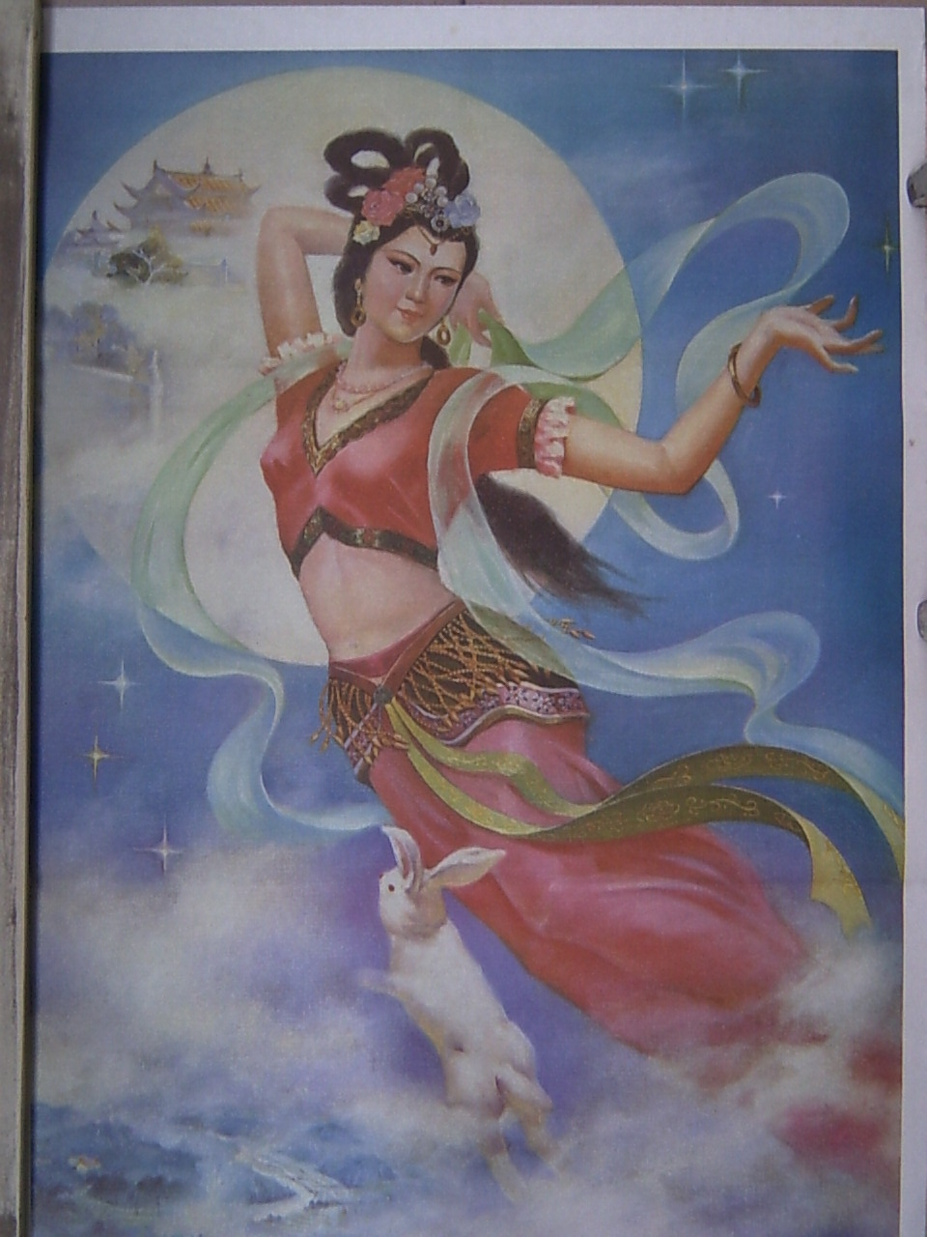
[诗意赏析]
据说嫦娥原是后羿的妻子，因为偷吃了西王母送给后羿的不死药，飞奔到月宫，成了仙子。在孤寂的主人公眼里，这孤居广寒宫殿，寂寞无伴的嫦娥，其处境和心情不正和自己相似吗?

Slide 37
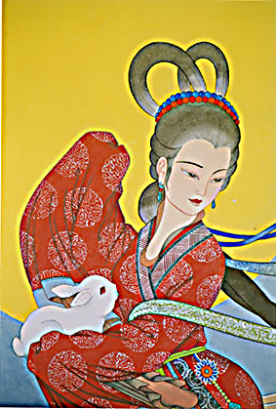
[感情朗读]
嫦娥
李商隐
云母/屏风/烛影/深，
长河/渐落/晓星/沉。
嫦娥/应悔/偷灵药，
碧海/青天/夜夜心。

Slide 38
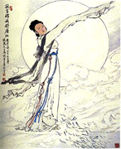
[认识拓展]
同学们,如果嫦娥奔月的故事反映了人们渴望飞天的梦想，如今，我国的“神州五号”已经实现了这个梦想。假如你乘坐飞船登上月球，见到广寒宫、嫦娥、环行山等等，又会演绎出怎么样的富有现代特征的神话故事呢？请用“广寒宫、嫦娥、神州五号、飞船、运动会等词语编写一个想象故事。

Slide 39
明月几時有？ 把酒问青天，
不知天上宫阙， 今夕是何年？
我欲乘风归去， 又恐琼楼玉宇，
高处不胜寒， 起舞弄清影， 何似在人間。
转朱阁，低绮戶， 照五眠，不应有恨，
何似长像別時圆， 人有悲欢离合，
月有阴晴圆缺， 自古两难全，
但愿人长久， 千里共婵娟 !
咏月词赋
苏 轼

Slide 40
赏月佳对
中天一轮满，秋野万里香。
人逢喜事尤其乐，月到中秋分外明。
地得清秋一半好，窗含明月十分圆。
中秋赏月，天月圆，地月缺。
游子思乡，他乡苦，本乡甜。

